Slide 1
اَهْلاًوَسَهْلًا السلام عليكم ورحمة الله وبركاته مَرْحَباً لَّكُمْ يَااَيُّهَا الطُّلاَبُ ! لِحُضُوْرِكُمُ الْيَوْمَ فِىْ هذَا الصَّفِّ -

Slide 2
اَلتَّعْرِيْفُ الْمُدَرِّسُ (শিক্ষক পরিচিতি)
مُحَمَّدْ تَوْحِيْدُ الرَّحْمَانِ
(সহকারি মৌলভী) نائب مولووى
01735113047
نوغاون راشدية فاضل مدرسة
(নওগাঁও রাশেদিয়া ফাযিল মাদরাসা)
مطلب دكّهين
(মতলব দক্ষিণ)
ساندفور
(চাঁদপুর )

Slide 3
مَعْرِفَةُ الدَّرْسِ (পাঠ পরিচিতি)
قِرَأةُ الْيَوْمِ (আজকের পাঠ )
الدَّرْسُ الْرابع (৪র্থ পাঠ)
الفعل الماضى واقسامه تصريفاته
لِلصَّفِ السَّابع مِنَ الدَّاخِلِ (দাখিল ৭ম শ্রেণি)

Slide 4
طَلَبَةُ الْعِلْمِ قَبْلَهُ (পূর্ব জ্ঞান যাচাই)

Slide 5
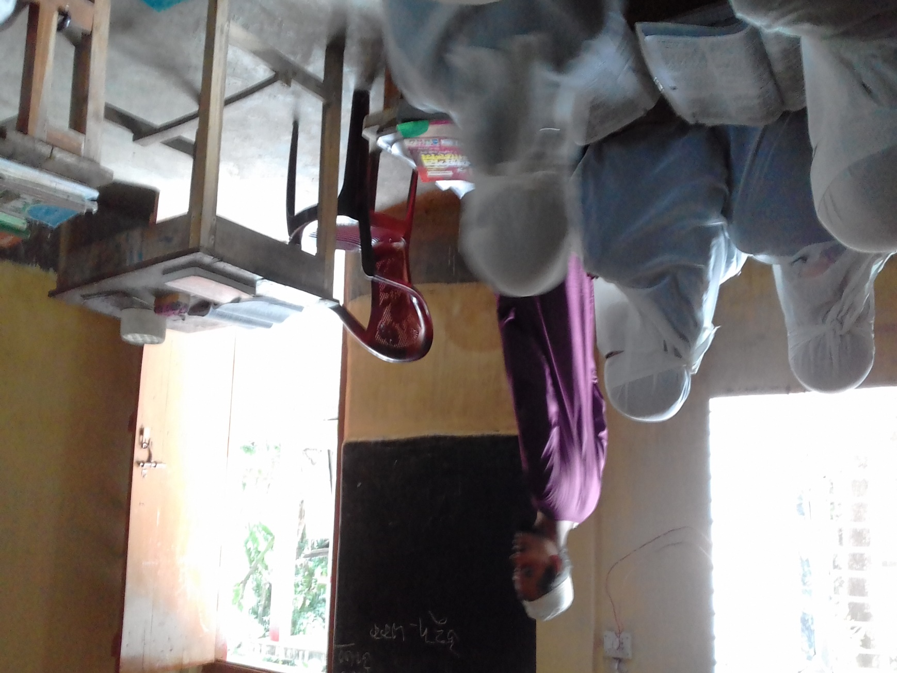
اَلْمُقَدَّمَةُ الْقِرَأةُ (উপস্থাপনা)
قد خرج خالد من البيت -

Slide 6
نَتِيْجَة ُالدَّرْسِ (শিখন ফল)
ان يقول الطلاب من هذا الدرس –
(এ পাঠ থেকে শিক্ষার্থীরা বলতে পারবে)
(1) ان يفصل الطلاب منها فى تعريف فعل الماضى –
(2) ان يفصل الطلاب منها فى ماضى مطلق –
(3) ان يفصل الطلاب منها فى ماضى قريب –
(4) ان يفصل الطلاب منها فى وضع ماضى بعيد واستمرارى –
(5) ان يفصل الطلاب منها فى الاحتمالى و التمنى مفصلا -

Slide 7
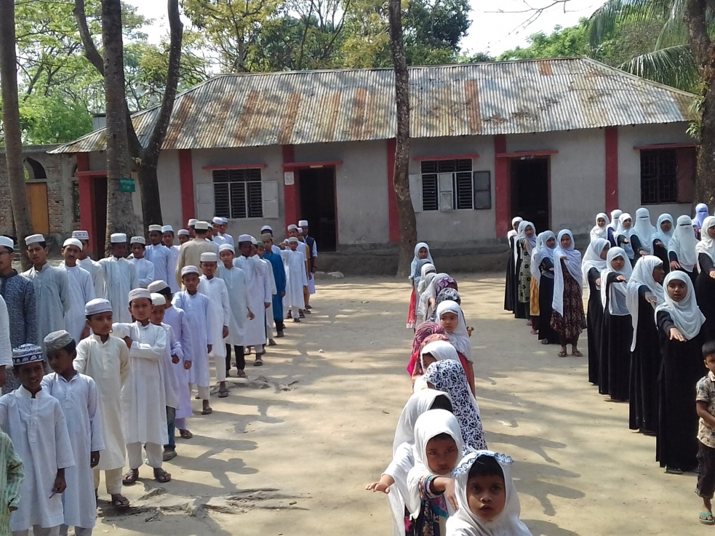
اِسْتِحْضَارُ الْقِرَأةِ (পাঠ উপস্থাপনা)
1- فعل ماضى مطلق , 2- فعل ماضى قريب ,
3- فعل ماضى بعيد , 4- فعل ماضى استمرارى ,
4- فعل ماضى احتمالى , 5- فعل ماضى تمنى -

Slide 8
وضع الفعل الماضى المطلق -

Slide 9
মাসদার থেকে فعل ماضى مطلق এর ছিগাহ গঠিত হয়। মূল তিন অক্ষর বিশিষ্ট্য ফেল এর ফা কালেমায় ফাতাহ বা যবর, আইন কালেমায় বাব অনুযায়ী যুম্মা, ফাতাহ, কাসরা (যবর, যের, পেশ) এবং লাম কালেমায় একটি ফাতাহ বা যবর দিলেই فعل ماضى مطلق এর ছিগাহ গঠিত হয়। যথাঃ- الفعل – فعل , النصر – نصر , الضرب – ضرب -

Slide 10
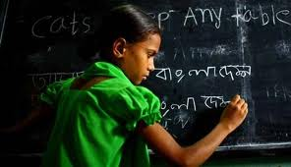
اَلْعَمَلُ الْمُفْرَدُ (একক কাজ)
اكتب البحث – اثبات فعل ماضى مطلق معروف

Slide 11
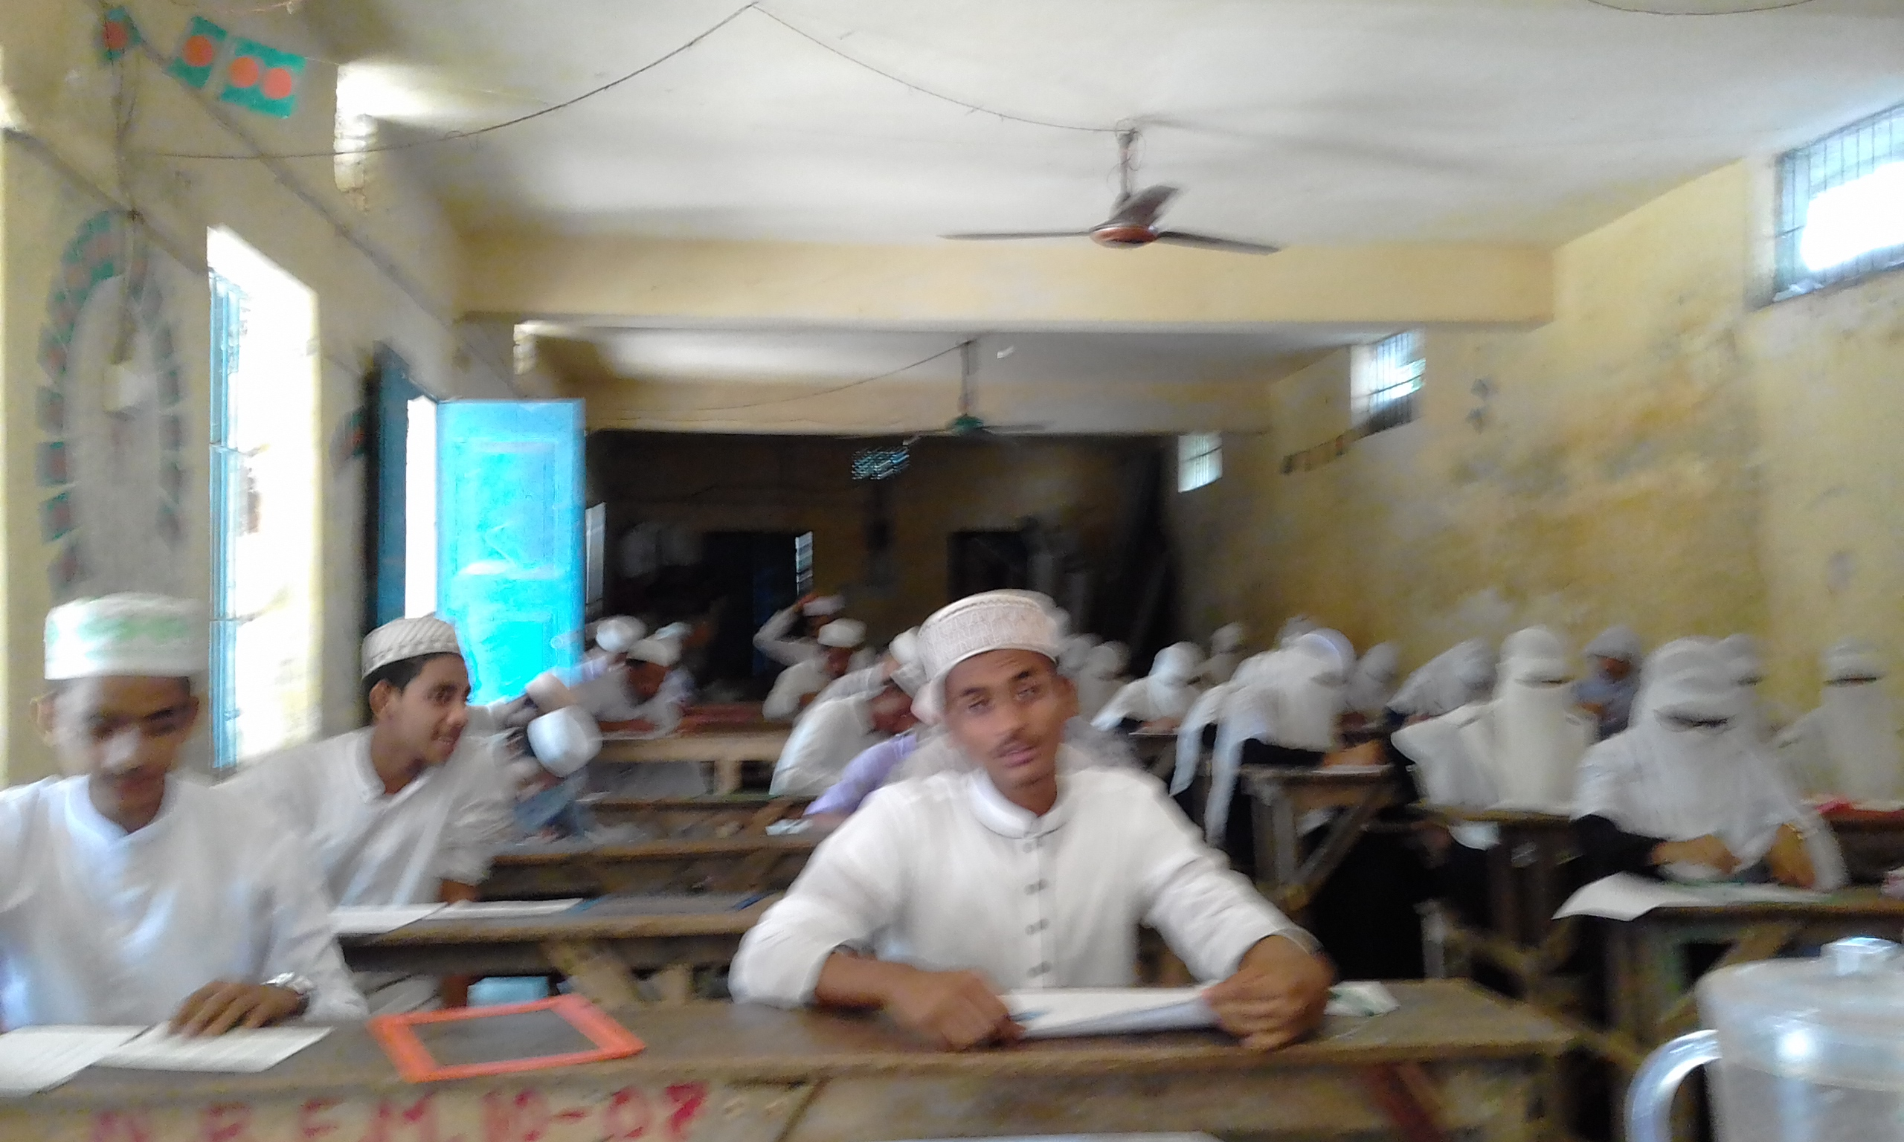
اَلْعَمَلُ الْمُثَنَّى (জোড়ায় কাজ)
بينوا كيف وضع اثبات فعل ماضى مطلق معروف ؟

Slide 12
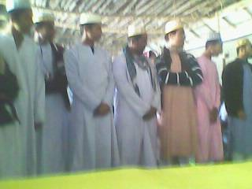
اَلْعَمَلُ الْاِجْتِمَاعِ (দলীয় কাজ)
استخرجوا كيفية الوضع من البحث اثبات فعل ماضى استمرارى معروف ؟

Slide 13
اَخِيْرُ الدَّرْسِ (সার সংক্ষেপ)
(1) بينت فيه فى تعريف فعل الماضى –
(2) بينت فيه فى ماضى مطلق –
(3) بينت فيه فى ماضى قريب –
(4) بينت فيه فى وضع ماضى بعيد واستمرارى –
(5) بينت فيه فى الاحتمالى و التمنى مفصلا -

Slide 14
اَلْاِمْتِحَانُ الدَّرْسِ (পাঠ মূল্যায়ন)
1- اكتب البحث اثبات فعل ماضى مطلق معروف من المصدر الفتح –
2- قلوا البحث اثبات فعل ماضى بعيد معروف من المصدر النصر –
3- احفظوا البحث اثبات فعل ماضى استمرارى معروف من مصدر السمع -

Slide 15
اَلْوَاجِبُ الْمَنْزِلِىْ (বাড়ির কাজ)
1- استخرجوا الصيغة والبحث من الافعال التالية –
جلسوا – دخلتن – حمدن – ضربن – ليتما خرجت – ليتما حضرنا – أكلتن – شرفتم – قد غسل – فرحن -

Slide 16
شُكْرًا وِدَاعًا (ধন্যবাদ --- বিদায়)فَرَغْتُ الدَّرْسَ لَلْيَوْمِ الْاَنِ مِنْ صَفِّكُمْ خَيْراً

